Slide 1
多 媒 體 系 統Multimedia System
張家瑋 博士
助理教授
國立臺中科技大學資訊工程系

Slide 2
評分標準
出席率 25% ：隨機點名，三次未到直接歸 0。
期中報告 25% ：提出創新、有價值的多媒體應用計畫書。
期末專案 50% ：實作期中提出的研究計畫，完成度是重點。

Slide 3
課程規畫
第一、二周：介紹多媒體的應用與基礎
第三周：介紹自然語言處理的基礎原理與應用
第四周：介紹電腦視覺的基礎原理與應用
第五周到第八周：基礎 Python
第九周：期中報告
第十、十一周：分群方法與實作
第十二、十三周：分類方法與實作
第十四、十五周：自然語言處理-專案實作
第十六、十七周：電腦視覺-專案實作
第十八周：期末專案DEMO

Slide 4
Introduction of multimedia system
多媒體系統簡介

Slide 5
多媒體
多媒體（Multimedia）是將媒體（Media）加以整合應用的新觀念。媒體的種類很多，依照媒體的呈現方式，可分為文字（Text）、影像（Image）、聲音（Sound）、視訊（Video）和動畫（Animation）等元素，而強調整合、具有多元表現方式的媒體就可以稱為多媒體。

Slide 6
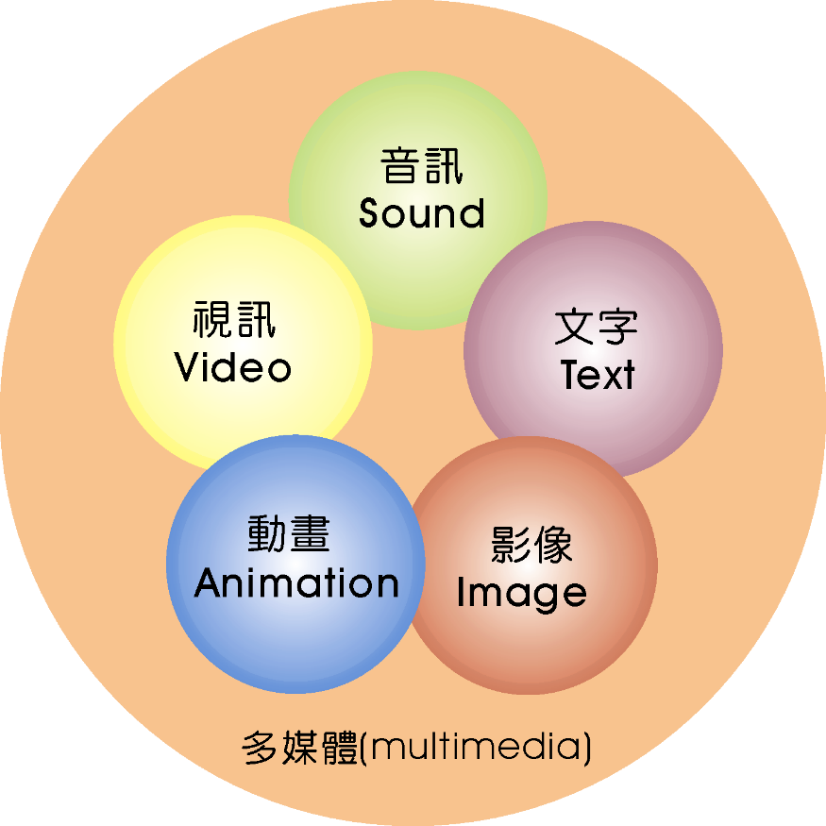
多媒體的定義
同時運用與整合一個以上的媒體來進行資訊的傳播，而媒體的範圍則包含了文字、影像、音訊、視訊及動畫等素材」。
因此，電視和網際網路所傳遞的資訊，可稱為具有多媒體特性的資訊。

Slide 7
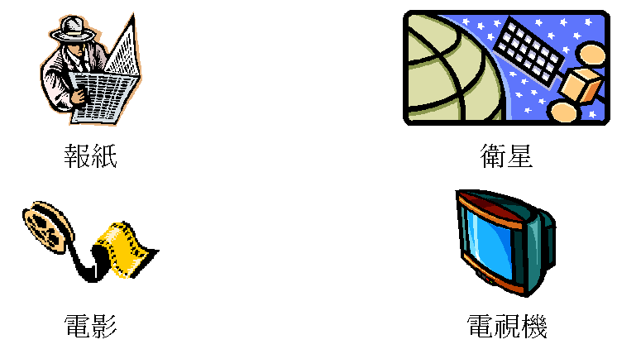
常見的傳播媒體
常見的傳播媒體有電視、廣播、網際網路、報紙、雜誌等，其中，報紙、雜誌使用平面的文字、圖形來傳達資訊；廣播使用聲音來傳達資訊；電視、網際網路則可以使用文字、圖形、聲音、影像、動畫和視訊等來傳達訊息。
具有處理音訊和視訊功能的電腦設備越來越普遍，使得電腦能處理的媒體種類越來越多，多媒體的呈現以電腦為核心，逐漸取代傳統多媒體的功能。

Slide 8
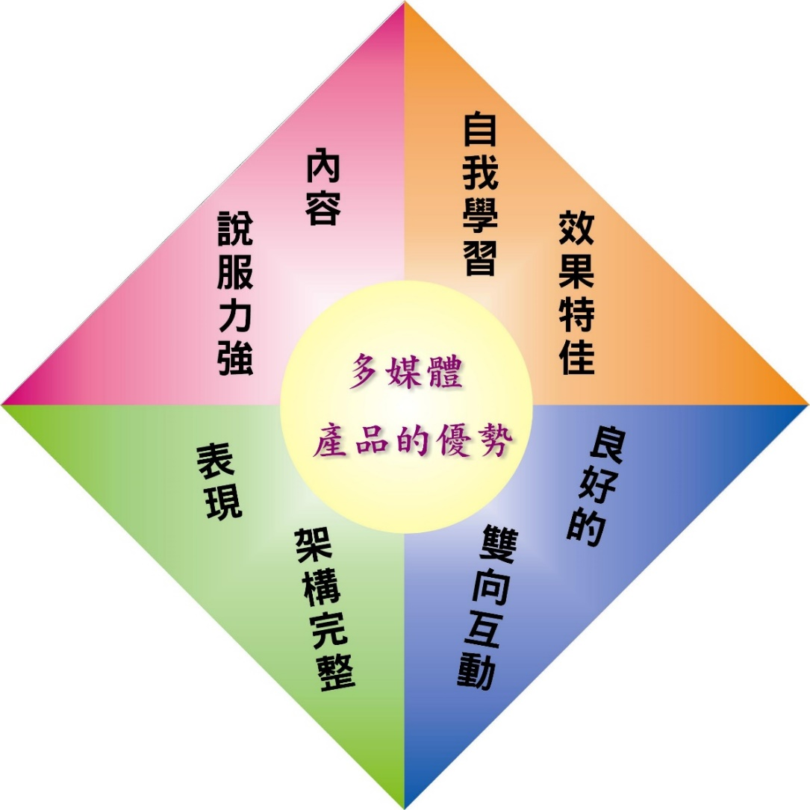
多媒體的優勢

Slide 9
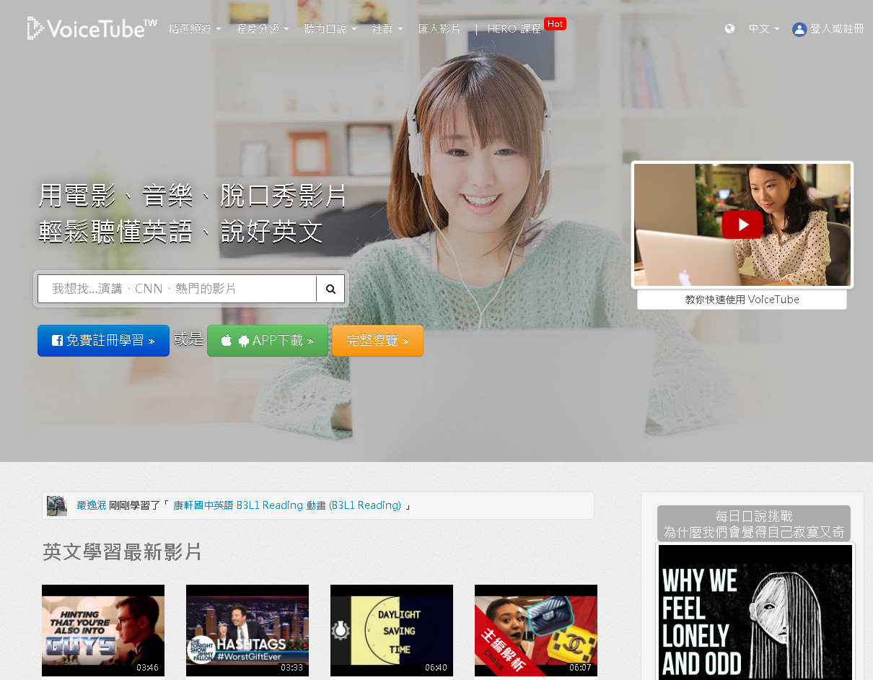
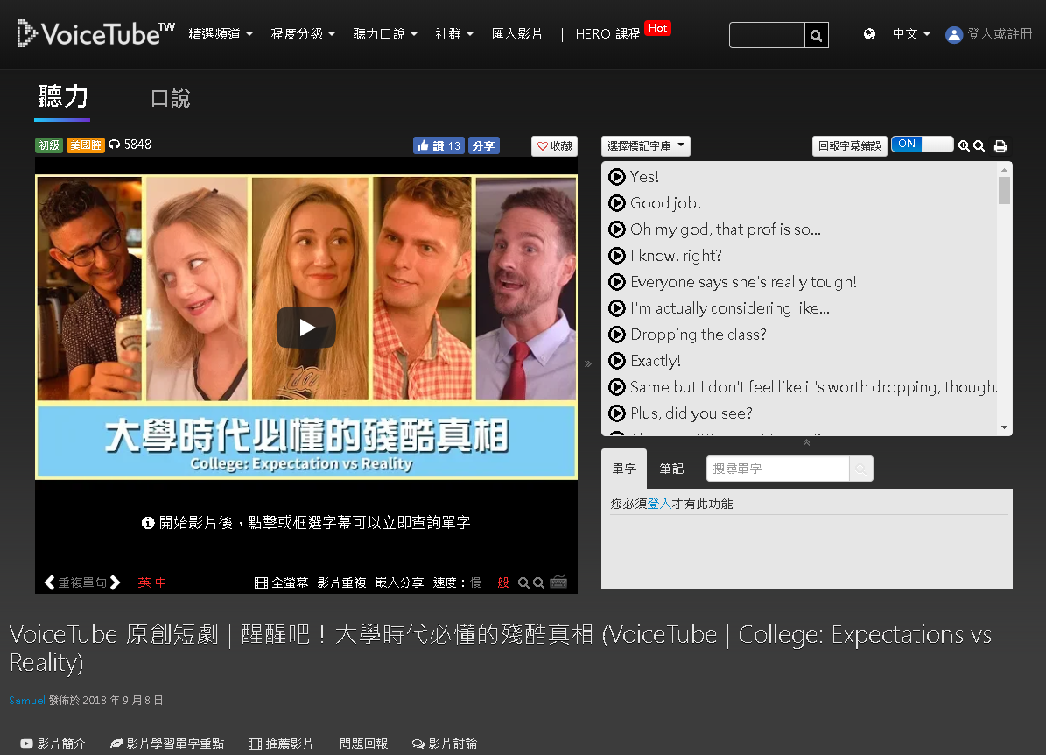
多媒體與現代生活
電腦輔助教學系統大量運用了文字、視訊、聲音、圖片及動畫等媒體素材，對於資訊接收者的視覺與聽覺神經，將造成強烈的刺激與震撼。
https://tw.voicetube.com

Slide 10
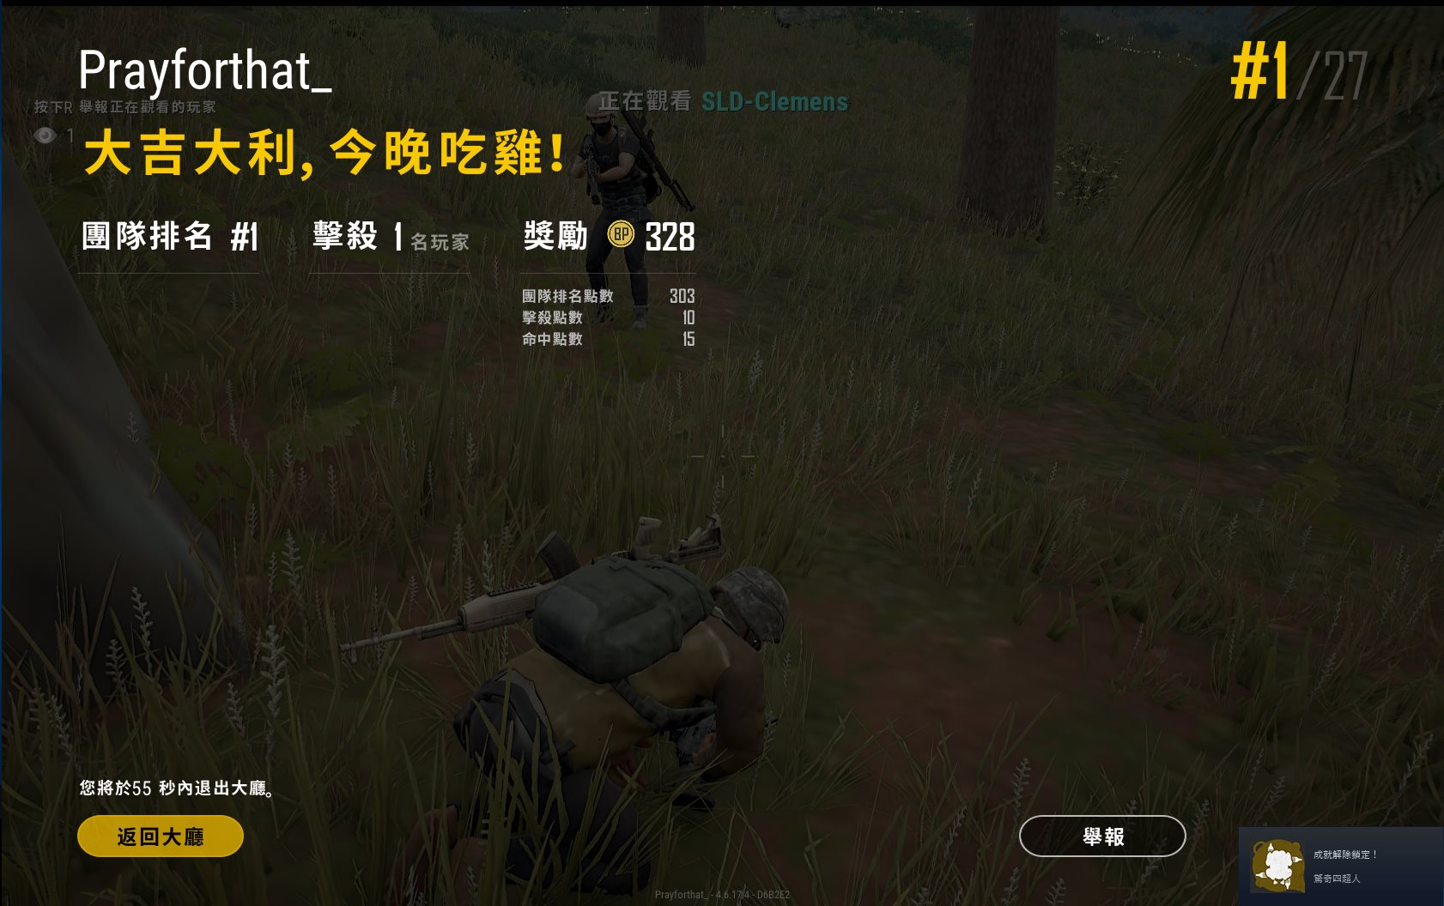
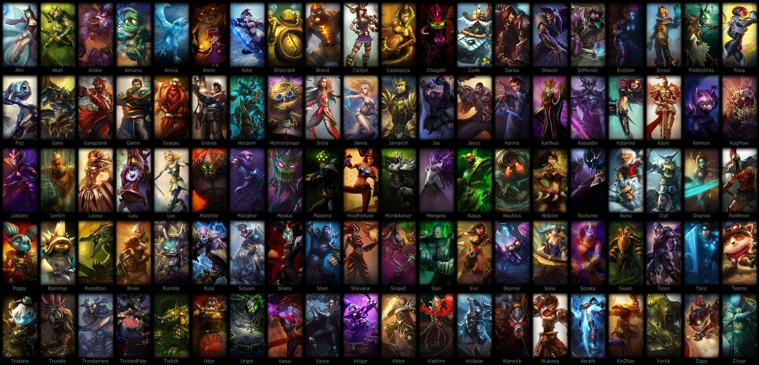
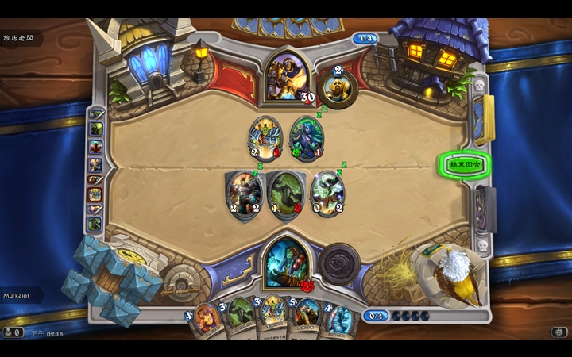
線上遊戲
線上遊戲（Online Game）是最流行的多媒體遊戲應用，透過網路讓許多人可以一起玩遊戲，藉由視訊與聲光效果的呈現，其吸引力往往令遊戲參與者廢寢忘食。

Slide 11
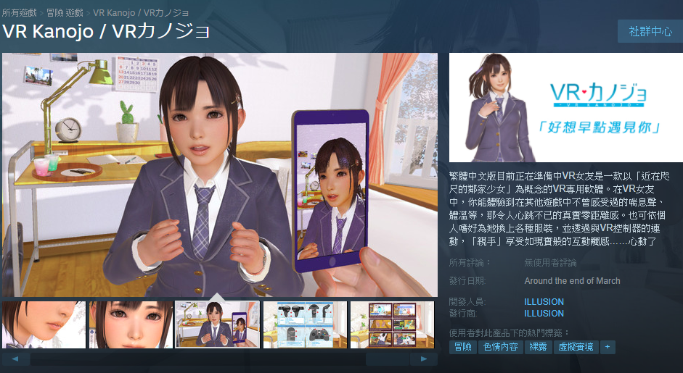
虛擬實境
所謂的虛擬實境（Virtual Reality，簡稱為VR）是利用虛擬的外掛軟體或語言，與全球資訊網結合，建立三度空間的物件、景象以及虛擬實境的立體模型，讓您和網路上的景象可以互動溝通，如同身歷其境一般。
目前3D的應用已經有3D眼鏡、3D網頁、3D電影院、3D虛擬購物商場、3D遠距教學、3D互動遊戲……等。

Slide 12
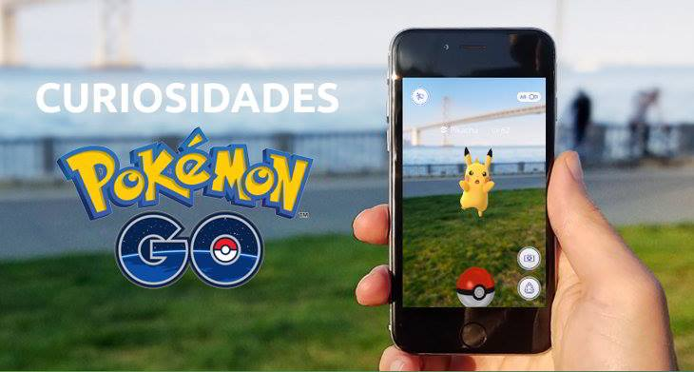
擴增實境
擴增實境（Augmented Reality，簡稱AR），也有對應VR虛擬實境一詞的翻譯稱為實擬虛境，是指透過攝影機影像的位置及角度精算並加上圖像分析技術，讓螢幕上的虛擬世界能夠與現實世界場景進行結合與互動的技術。

Slide 13
多媒體物件
多媒體的組成包括文字、影像、聲音、視訊和動畫，不同的物件所使用的資料格式也不一樣，編輯多媒體系統前，對於多媒體資料的標準格式有初步的了解，將有助於多媒體系統的編輯。

Slide 14
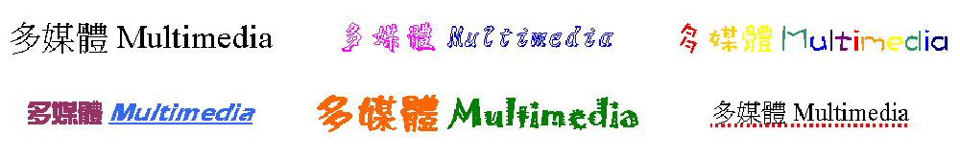
文字
文字可說是多媒體的最基本物件，任何多媒體都少不了文字，因為文字是溝通思想與提供資訊最有效、最直接的方式。
文字可以做很多樣化的設定，如：字型、字型樣式、大小、字型色彩等，呈現出變化多端的效果，讓人有不同的感受。

Slide 15
常見文字資料的檔案格式與說明
TXT：Windows記事本的文件格式，是一種純文字的檔案格式，不包含影像、格式設定等資訊，可以跨PC和MAC平台使用，是交換率最高的文字資料檔案格式。
DOC：Microsoft Word的預設文件格式，可以儲存文字、文字格式設定、影像、圖表、書籤等資訊，僅能在Word中開啟此格式的檔案。
RTF：Windows WordPad的預設文件格式，可以儲存文字、文字格式設定等資訊，可以在WordPad和Word中開啟此格式的檔案。

Slide 16
影像
對於不容易解釋的資料，人們常以圖形來解釋，比較容易使人了解，所謂“一圖解千文”就是這個意思。
在多媒體系統中，影像也是幾乎不可缺少的物件，好的多媒體系統幾乎缺少不了圖形來做點綴，圖形可能用於美化，也可能有其他特殊的涵義，例如：圖形可能代替文字，做為超連結的觸發器、做為功能選單……等。
影像構成的最基本單位為像素，所以影像尺寸要用像素來表達，例如640*480像素；而解析度則是列印或掃描時，決定影像輸出或輸入的精密度，例如：300像素/英吋。

Slide 17
常見影像資料的檔案格式說明-1
BMP：是標準的Windows影像檔案格式，此種檔案格式支援RGB、索引色、灰階和點陣圖等色彩模式的影像，幾乎所有的Windows系統上的影像處理軟體，都可以開啟此類型檔案，不過檔案有過大的問題。
JPEG：是一種壓縮率很高的檔案格式，具有驚人的檔案減肥能力，一般應用在網頁的製作上。但是它具有破壞性，在儲存的過程中，會利用人眼對顏色的敏感程度，以減損性的檔案壓縮方式，改變原有的影像（讓人幾乎無法以肉眼察覺出改變），以達到檔案變小的目的，而當開啟JPG格式時，會自動解壓縮。如果是高度壓縮，則影像檔案會變得很小，但是影像的品質也會降低。
GIF：此種檔案格式只能儲存256色RGB色階，因此要以此檔案格式儲存前，要先將影像轉成點陣圖、灰階或索引色等色彩模式。此種檔案格式的特色是檔案容量很小，而且將檔案存成GIF 89a Export格式，還可以支援透明背景和動畫的特性，所以常用於需要明顯線條、色彩單純的圖形，例如：網頁動畫、圖表、漫畫……等。

Slide 18

常見影像資料的檔案格式說明-2
PNG：Protable Network Graphics的簡稱，此種檔案格式是因網路盛行所新興的圖檔格式，它可以說是GIF和JPEG的結合，既可以使檔案容量變小，而且也支援透明背景的功能，所以漸漸地被網頁製作所應用。
TIFF：Tagged-Image File Format的簡稱，此種檔案格式應用也蠻廣泛的，而且適用於不同平台和不同軟體，可提供非破壞性的LZW壓縮（並非所有軟體都能接受，需要時才決定是否使用），因此品質較佳，一般影像處理蠻常使用的一種格式。

Slide 19
聲音
多媒體系統中，聲音也是扮演非常重要的角色，好的多媒體系統通常少不了聲音來做陪襯，有時做為旁白，有時做為背景音樂，全視多媒體系統的需要。
聲音所使用的標準格式有很多種，不同的編輯需求，可能就需要不同的格式，例如：
只要利用Windows的錄音機，就可以透過麥克風，錄製WAV格式的聲音檔案。
若想要將聲音檔案縮小，則可以利用音效轉檔工具，將WAV檔案轉成MP3或WMA等檔案格式。

Slide 20
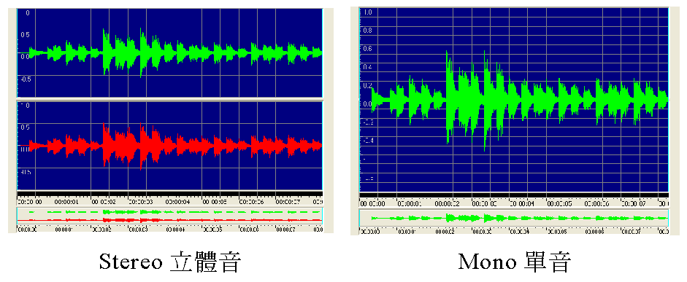
WAV檔案格式與說明
WAV：此種聲音檔案格式是利用波形音樂數位器記錄所聽到的聲音，每個聲音會形成一個波形，從該波形可以得知聲音的頻率、振幅和內容。波形音樂數位器是每隔一秒取樣指定次數（稱為取樣率）的聲音波形來擷取聲音，並且還分成Mono單音和Stereo立體音頻道。

Slide 21
MP3檔案格式與說明
MP3是MPEG Audio Layer 3的縮寫，屬於MPEG（Motion Picture Experts Group）標準之一，是一種採用MPEG編碼技術壓縮與解壓縮的聲音檔案格式，可以將WAV、CD音樂等檔案壓縮到很小，並且幾乎聽不出與原來的差異，非常適合在網際網路傳輸的應用。
以一分鐘的WAV檔案來說，可以以約1:10~1:12的壓縮比例來轉換，所以原來10 MB的WAV檔案，轉換成MP3檔案格式後，檔案只剩下約1 MB；也就是說您可以將大約10張CD專輯的音樂，同時儲存在一片CD中。所以檔案小和音質佳是MP3聲音格式的重要特色。

Slide 22
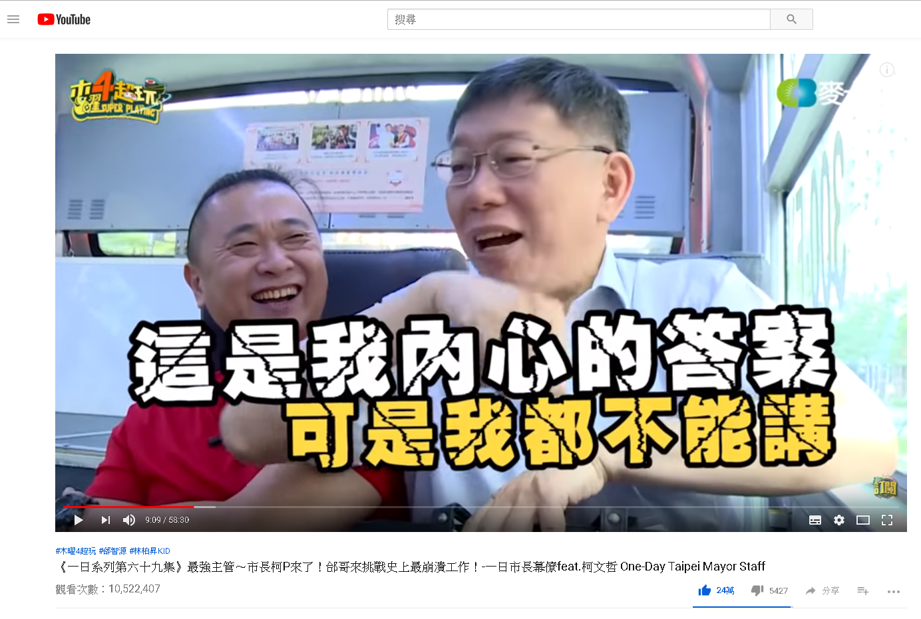
視訊
視訊可說是影像和聲音的結合，精彩的多媒體也少不了視訊這個多媒體物件，透過視訊可以提供更豐富且生動的多媒體資源。

Slide 23
MPEG檔案格式
MPEG是Motion Picture Experts Group 的縮寫，專門應用於動態影像的壓縮，壓縮比最大可達200:1以上，而這種標準又分為MPEG-1、MPEG-2和MPEG-4等。
MPEG-4是在畫面上有MPEG-2的高解析度，聲音則支援到8聲道以及96KHz的取樣頻率，主要做為行動、無線網路及網路網路上傳輸電影的應用。但高品質而低流量所需的代價，就是硬體也要有相當的水準。

Slide 24
多媒體的影響
多媒體的普及，對日常生活發生了重大的影響

Slide 25
改變通訊的習慣
先前人們必須透過電話、傳真、書信或面對面的方式與他人溝通；多媒體盛行後，人們可以透過智慧型裝置、電腦、網路攝影機和即時通訊軟體（例如：Facebook Messenger、Line、WeChat等 ），與他人在網路上即時語音交談，並能夠看到對方的影像，而且可以互相傳遞檔案。
社群平台的興起，Facebook、IG、TWITTER… 改變人們的社交方式以及生活習慣與型態。同時，也產生新的媒體傳播管道以及新的社會問題。

Slide 26
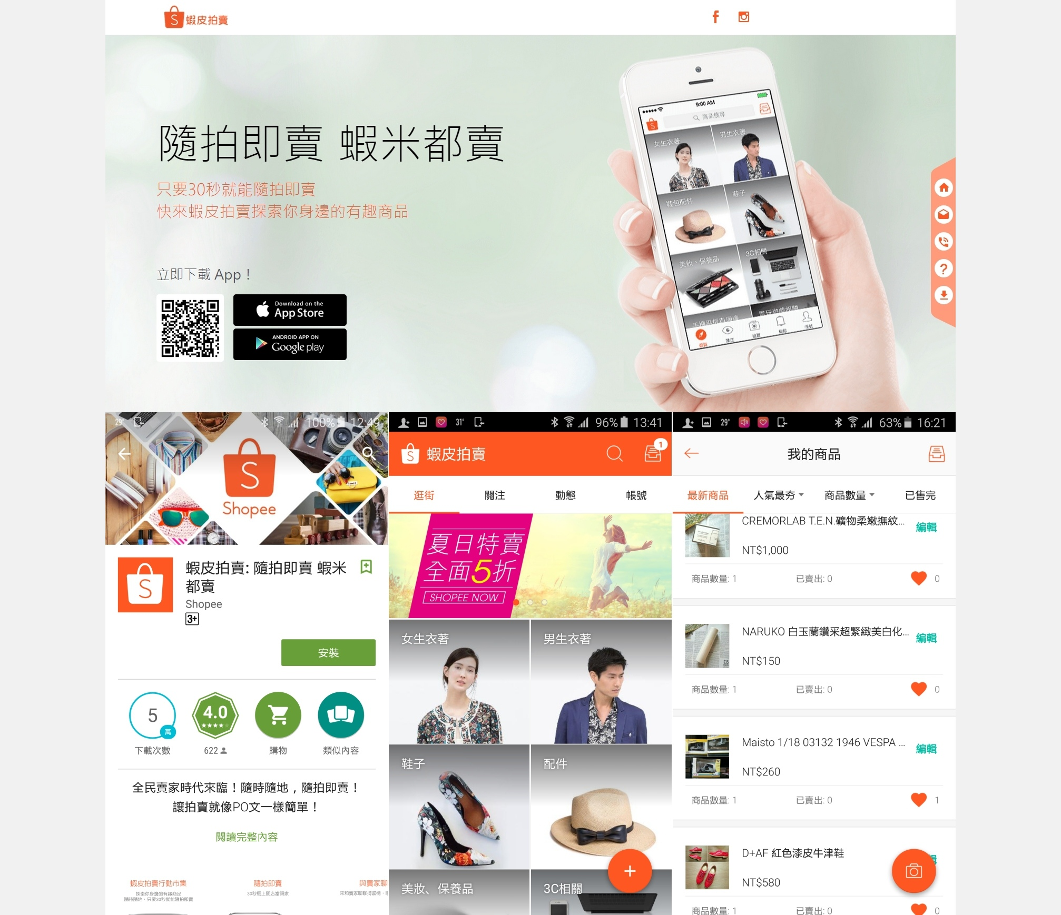
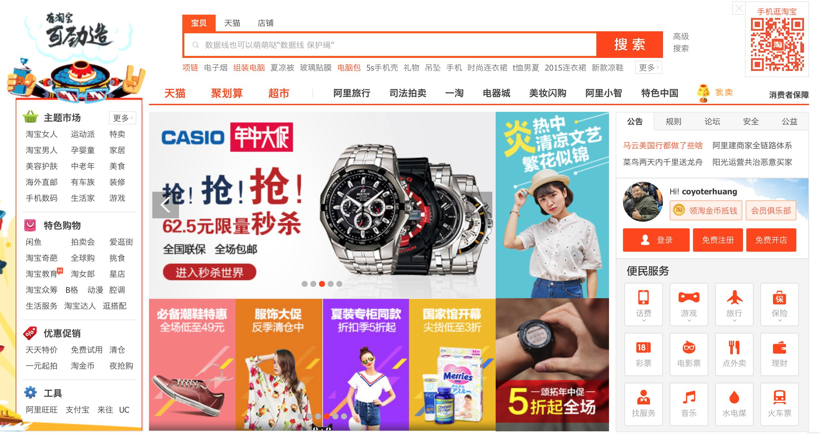
改變購物習慣
先前人們必須在實體商店才能購買商品，因為多媒體的盛行，所以現在出現很多電子商務網站，網站上利用文字、影像、視訊等方式介紹商品的內容，讓顧客不用出門也可以在家裡買東西。

Slide 27
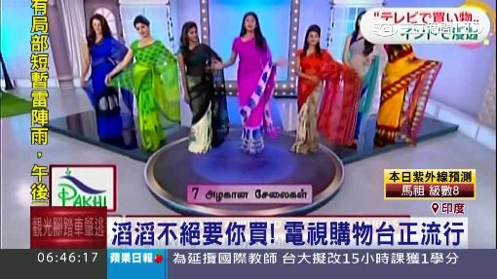
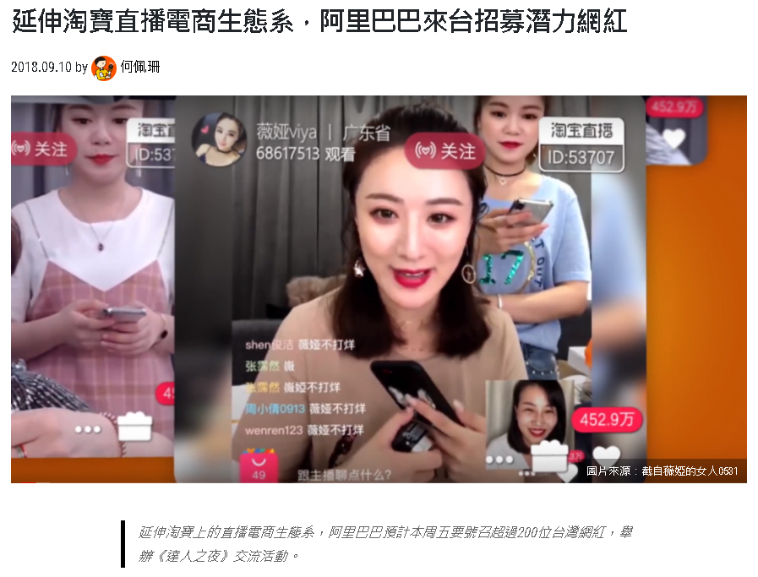
改變商業模式
先前企業主必須透過平面或電視廣告推銷自己的產品，現在則可以利用多媒體的方式，在網路上展示商品，並且可以讓顧客直接在網路下單，配合物流，就可以將訂購的商品送到顧客的手中。

Slide 28
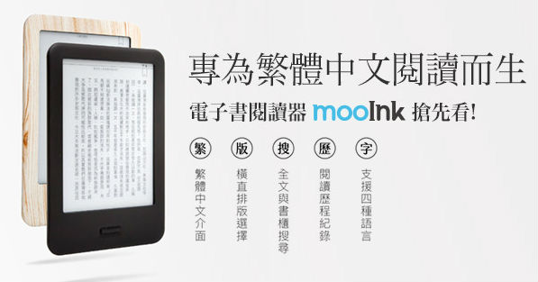
改變圖書呈現的方式
先前人們都是以印刷的方式來呈現書本的內容，拜多媒體的發達，現今已有廠商正向電子書的目標努力邁進，往後，人們可能會比較常閱讀電子書，而非一般的傳統書籍。

Slide 29
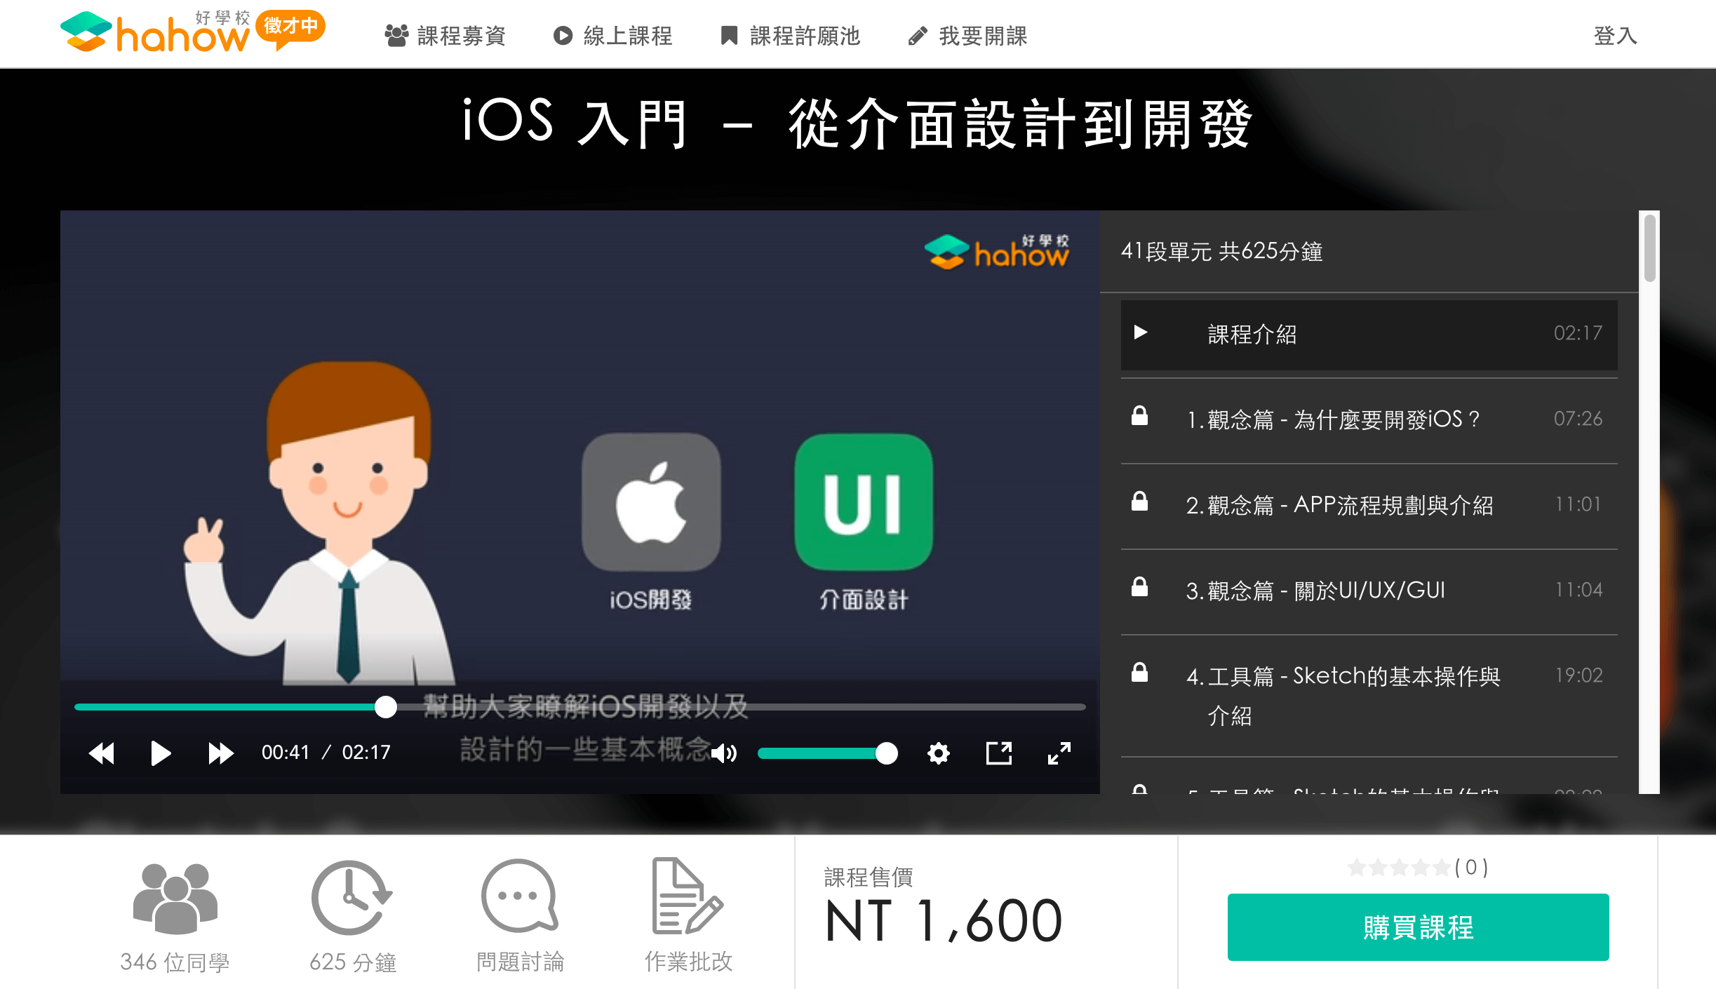
改變學習的方式
先前人們僅能利用傳統多媒體的方式來學習，現在則在多媒體的發達下，老師除了可以利用傳統的多媒體展示教學內容，也可以尋求相關的多媒體教學來輔佐，使得教學既生動又活潑。
https://hahow.in/

Slide 30
人工智慧與多媒體
創新的互動與多元應用在這個世代爆發

Slide 31
與電腦互動的方式
語音辨識（Speech Recognition）主要是讓電腦聽的懂人類說話的聲音，進而命令電腦執行相對應的動作與回覆。透過語音辨識系統，您可以和電腦說話，電腦可以將您所說的話顯示在螢幕或文件中。
成熟的語音辨識系統可以有效節省人力資源和成本，例如：查號台、銀行的一般金融查詢服務等，一些家電產品或是行動裝置上也逐漸利用語音辨識來提供聲控服務。
最大的好處是提供更好的使用者體驗，更自然的互動方式。而人工智慧技術的蓬勃發展，將會使語音助理能更像人類的對話模式。

Slide 32
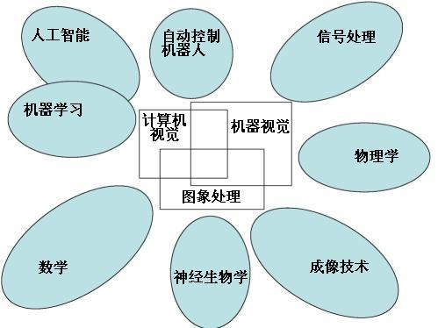
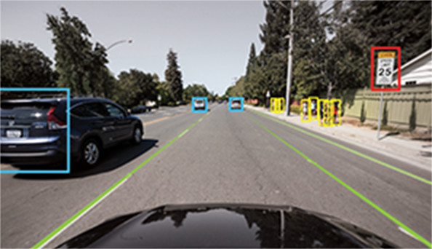
與電腦互動的方式
電腦視覺是一門研究如何使機器「看」的科學，更進一步的說，就是指用攝影機和電腦代替人眼對目標進行識別、跟蹤和測量等機器視覺，並進一步做圖像處理，用電腦處理成為更適合人眼觀察或傳送給儀器檢測的圖像。

Slide 33
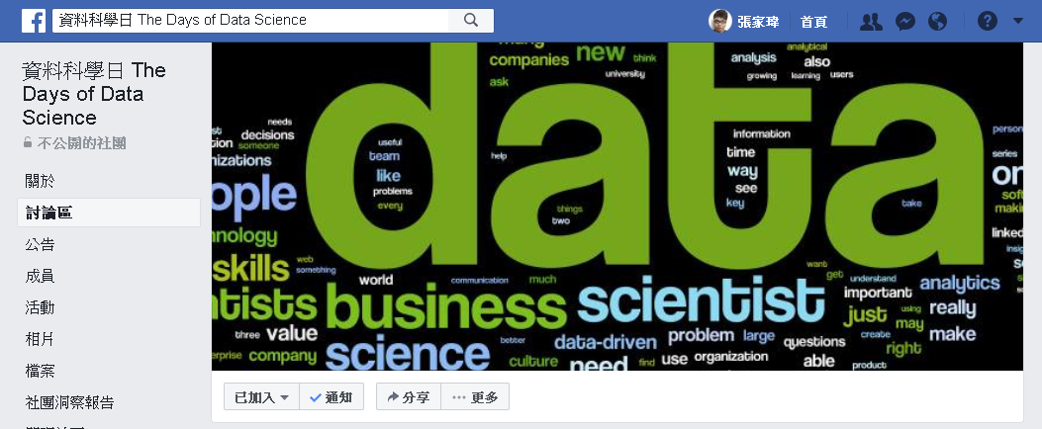
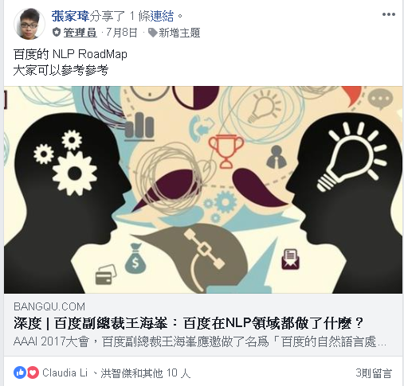
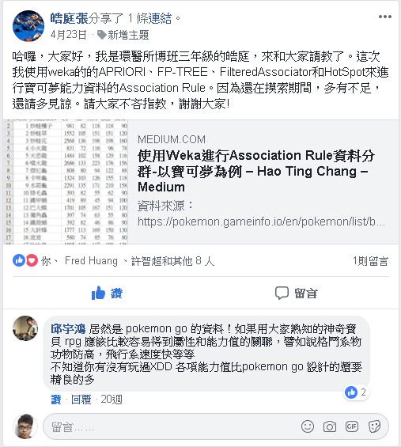
資料科學日

Slide 34
Thank you

